Slide 1
Ekolojik, Ekonomik ve Sosyal Sürdürülebilirlik İçin
gelisimedu
igugelisim

Slide 2
Perfüzyon(lisans)
Bölüm Adı
Kardiyak anestezi 1
Dersin Adı
Dersin Haftası: 13. Hafta
Dersin Öğr. Üyesinin Adı: Dr. Ali Rıza Cenal
E-Posta: arcenal@gelisim.edu.tr
Telefon: 0532 570 01 96

Slide 3
Geçen Ders Hakkında

Slide 4
Ders Bilgileri
Ders Günü ve Saati
29 Aralık 2022 Perşembe saat 15.00
Dersin Kredisi
GBS
Linki
Görüşme
Gün ve Saatleri
Dersin Öğretim Üyesinin Konumu

Slide 5
Kan koruma teknikleri
Haftalık Akış
Kan transfüzyonu bir organ naklidir

Slide 6
Haftalık Akış
Kan ; Değerli ve faydalı,tek kaynağı insan olan,alternatifi olmayan,yerinde kullanıldığında hayat kurtaran doğal materyaldir.
Ancak Risklidir.
Hemolitik ve Non –hemolitik Enfeksiyonlara neden olabilir.
Alloimmunizasyon
Kayıt hataları
Henüz tesbit edilemeyen birçok viruslar, pirionlar

Slide 7
Tam Kan
Haftalık Akış
Donörden alındıktan sonra işlem görmeksizin kullanılan 450ml kandır.
Ortalama hematokriti % 36-37 dir.
Plazma 250 ml, eritrositler 200 ml’sini oluşturur.
+4°C’de 48 saatte trombositler fonksiyonlarını kaybederler.
Labil koagülasyon faktörleri aktivitelerini kaybederler.

Slide 8
Haftalık Akış
Günümüzde pediatrik hastaların açık kalp cerrahisi operasyonları dışında taze tam kan kullanım endikasyonu bulunmamaktadır.

Slide 9
Haftalık Akış

Slide 10
Haftalık Akış
Kan Komponentlerini ,kan hacmini sağlamak,dokulara oksijen taşınmasını sağlamak,kanama ve koagülasyon bozukluklarını düzeltmek için kullanırız.
Tam Kan Yerine Komponent Kullanmak;
Özel bir kan komponentine gereksinimi olan hastalarda optimal tedaviyi sağlar, tam kandan daha etkili ve daha güvenlidir
Gereksinim olmayan komponentlerin oluşturabileceği yan etkiler önlenir.
Kan kaynağının boşa harcanması önlenir.
Komponentlerin raf ömrü daha uzundur.

Slide 11
Kan ve kan ürünlerinin özellikleri
Haftalık Akış

Slide 12
Haftalık Akış
Ulusal kan kaynağının %10 ila %15 açık kalp ameliyatlarında kullanılmaktadır.
KPB yapılan ameliyatlar , “pompasız" yapılan kardiyak ameliyatlara kıyasla kan transfüzyonu ihtiyacını arttırmaktadır.
Kardiyak ameliyat geçiren hastaların %50’sine kan transfüzyonu yapıldığını ortaya koymaktadır.

Slide 13
Haftalık Akış
Yeniden yapılan (redo) ameliyatlar, aort ameliyatları, ventriküler destek cihazlarının takılması gibi karmaşık kardiyak ameliyatlar, çok daha yüksek sıklıkla kan transfüzyonu gerektirir .
Homolog kan kullanımını azaltmaya yönelik gerek farmakolojik gerek teknik olarak birçok yöntem uygulansa da kan transfüzyonu ve onunla beraber gelen sorunlar hala ciddiyetini korumaktadır.

Slide 14
Haftalık Akış
Heparinize kanın intravenöz ,endotel yapı dışında , yara yüzeylerine ve ekstrakorporeal perfüzyon dolaşımına ait sentetik yüzeylere temas etmesi sonucu trombotik uyarı olur ve parsiyel olarak koagülasyon proteinleri, fibrinolitik proteinler, trombositler ve yara hemostazını sağlayan kan hücreleri aktive edilirler.
Bu nedenlerle açık kalp operasyonlarında, diğer operasyonlara göre çok daha büyük miktarlarda intraoperatif ve postoperatif kan kayıpları görülür .

Slide 15
Haftalık Akış
Yüksek maliyet ve etkinliğine dair devam eden kuşkuların bulunması,hepatit, sitomegalovirüs (CMV) ve human immunodeficieny virus (HIV) gibi infeksiyöz hastalıkları bulaştırma riski taşıması, immünosupresyon ve transfüzyon ile ilişkili akut akciğer hasarı sendromu (TRALI) gibi nedenlerin sonucu olarak;
Açık kalp cerrahisi yapılacak vakalarda Homolog kan transfüzyonu işleminden sakınmak, perioperatif dönemde önemli hedef haline gelmiştir.

Slide 16
Kan transfüzyonunun komplikasyonları
Haftalık Akış

Slide 17
İmmün Hemolitik Reaksiyon (İHR)
Haftalık Akış
Erken Dönem (Akut) İHR
Transfüzyon sırasında veya hemen sonra (<24 saat) açığa çıkan reaksiyonlardır.
Çoğunlukla damar içi hemoliz görülür
10-15 ml kan verilmesi reaksiyon için yeterlidir.
Mortalite ve morbidite verilen kan miktarı ile orantılıdır.

Slide 18
Haftalık Akış
Geç Dönem İHR
Transfüzyondan 5-7 gün sonra açığa çıkan reaksiyonlardır.
Çoğunlukla damar dışı hemoliz görülür

Slide 19
Haftalık Akış
Hemolitik Transfüzyon Reaksiyonlarının Sıklığı
Kadınlarda erkeklerden 3 kat fazladır (gebelikler)
Yaşlılarda, cerrahi veya akut hastalıklar nedeniyle kısa
sürede fazla miktarda transfüzyon alanlarda ,
kronik anemi nedeniyle sürekli transfüzyon yapılanlarda sıktır

Slide 20
Haftalık Akış
Erken Dönem İHR
Görülme Sıklığı 1:100 000
Mortalite % 40
Neden
% 75 kadarı ABO, Kell, Kidd, Duffy kan grupları uyumsuzluğundandır.

Slide 21
Haftalık Akış
Belirti ve bulgular
Ateş, titreme , ğöğüste, sırtta ve infüzyon yerinde ağrı , hipotansiyon , bulantı , yüzde kızarma ,nefes darlığı, yaygın kanama oligüri, anüri , şok
Damar içi hemoliz bulguları (Hbüri, LDH ve indirekt bilüribin artar)
Hasta anestezi altında ise yanlış kan transfüzyonu, hematüri, ameliyat alanında diffüz kanamalar, taşikardi ve hipotansiyonla kendini belli eder.

Slide 22
Haftalık Akış
Geç Dönem İHR
Görülme Sıklığı 1:20 000
Mortalite % 0
Çoğunlukla (% 92 –98) bildirilmemektedir
Neden % 75 kadarı ABO, Kell, Kidd, Duffy kan rupları uyumsuzluğundan

Slide 23
Haftalık Akış
Belirti ve bulgular
Alıcı plazmasında mevcut antikorlar başlangıçta hemolize yol açabilecek miktarda olmamakla beraber, transfüzyonla verilen ugunsuz eritrositlere karşı antikor yapımı artar ve tranfüzyonu takiben 24 saat ile 1 hafta içinde hemoliz görülür.
%35’i asemptomatik , Ateş ,Hemoglobinde beklenmeyen azalma ,Sarılık
Laboratuvarda damar dışı hemoliz bulguları
(indirekt biluribin ve LDH artar)
Coombs testi (+)

Slide 24
Haftalık Akış
Allerjik Reaksiyonlar
Görülme Sıklığı %1-3 .Transfüzyonun 1-45’inci dakikalarında ya da 2-3 saat sonra görülebilir
Neden ;Kanla beraber verilen plazma proteinlere karşı gelişen IgA ve IgE reksiyonudur, nadiren de ek solüsyon ya da sterilizasyonda kullanılan maddelere bağlı gelişir
IgA eksikliği olan alıcılarda ciddi alerjik reaksiyonlar görülebilir

Slide 25
Haftalık Akış
Belirti ve bulgular
Akut ürtiker
Generalize kaşıntı
Generalize eritem, angionörotik ödem
Bulantı
Başdönmesi
Bronkospazm
Hipotansiyon
Kardiak disritmiler ve arrest

Slide 26
Haftalık Akış
Transfüzyona Bağlı Akut Akciğer Hasarı Transfusion-related acute lung injury (TRALI)
Görülme Sıklığı 1:5000 .
Transfüzyon başladıktan sonraki ilk 4 saatte ortaya çıkar.
Tedavi edilmezse ölümcüldür, tedaviye rağmen mortalitesi %5

Slide 27
Haftalık Akış
Etyoloji
Transfüze edilen kandaki anti-lökosit ya da anti-HLA antikorlardır . Bu antikorlar çok doğum yapmış kadınların plazmasında daha sık olabileceğinden bu tür kişilerin bağışçı olarak kabul edilmemesi önerilmiştir.
Belirti ve bulgular :Ateş, Hipotansiyon, Taşipne, Dispne , Grafide diffüz pulmoner infiltratlar saptanır
Tedavi
Solunum desteği çok önemlidir, hızla tedavi edildiğinde 48-96 saatte kendini sınırlar

Slide 28
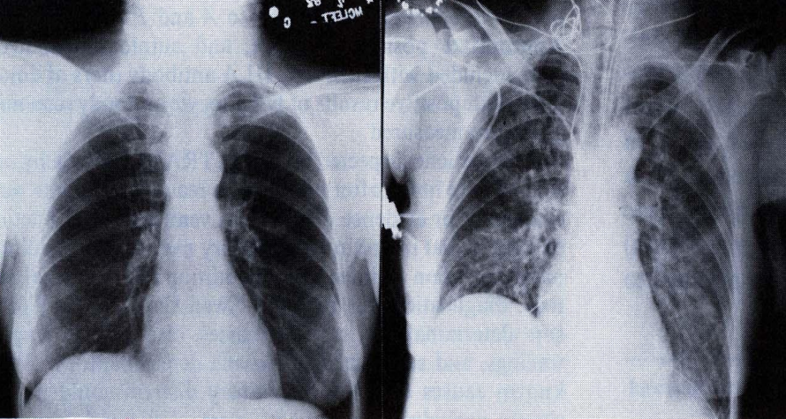
Haftalık Akış

Slide 29
Haftalık Akış
Hemolitik Olmayan Transfüzyona Bağlı Ateş Reaksiyonları
Etyoloji
Önceki sensitizasyona bağlı hastadaki anti-lökosit ya da anti-HLA antikorlar, transfüz edilen lökositlerle yada trombositlerle reaksiyona girer; sitokin, interlökinler, pirojen maddelerin salınımına neden olurlar .

Slide 30
Haftalık Akış
Belirti ve Bulgular
Hemolitik olmayan ateş transfüzyondan sonra 5 dakika ile 1 saat arasında titreme ile ortaya çıkar.
Ciltte kızarıklık, baş ağrısı, taşikardi ile beraber görülebilir.
Görülme Sıklığı : Trombosit transfüzyonlarından sonra %38, Eritrosit transfüzyonlarından sonra %7 oranında görülür
Tedavi: Semptomatik, Tranfüzyon kesilir
Antipiretikler (Parasetamol)
Önemi: Diğer transfüzyon reaksiyonlarıyla (hemolitik, bakteriyel, allerjik) karışır

Slide 31
Haftalık Akış
Transfüzyon Sonrası İzlenen Purpura-Post-transfusion purpura
Görülme Sıklığı 1:200 000
Transfüzyondan 1 hafta kadar sonra trombosit sayısında hızla düşme ve kanama diatezi görülür

Slide 32
Haftalık Akış
Nedeni
Trombosit antijeni negatif hastalarda
Çoğu kadın
Önceki transfüzyonlar veya gebeliklere bağlı alloantikor gelişir
Reaksiyon genellikle hafif ve kendini sınırlayıcıdır (2 hafta)
Bazen kanamalar ölümle sonuçlanabilir
Tedavi
IVIG, plasmaferez, steroid, splenektomi

Slide 33
Haftalık Akış
Transfüzyona Bağlı Graft Versus Host Hastalığı
Donör lenfositlerinin yok edilememesi ve alıcıya yerleşerek alıcı dokularına saldırması
Mortalite: %90
Doku (HLA) uyumsuz bağışçılardan kan ürünü alan immün yetmezlikli hastalarda veya doku uyumlu (1. derece akraba) bağışçılardan kan ürünü alan immün sistemi sağlam kişilerde gelişebilir

Slide 34
Haftalık Akış
Semptom ve Bulgular ;Transfüzyondan 8-10 gün sonra;
Ağır cilt lezyonları, karaciğer yetmezliği ,sarılık ve pansitopeni
Ölüm 3-4 hafta içinde enfeksiyon ve kanamadan
Önlem
Transfüze edilen üründeki lenfositlerin gamma irradiasyonla çoğalmasının önlenmesi

Slide 35
İMMÜNOLOJİK OLMAYAN
Haftalık Akış
HİPERKALEMİ
Banka kanında üç hafta içerisinde potasyum düzeyi 5-6 katına çıkar
Hiperkalemi, elektrokardiografik değişikliklere ve
kardiak arreste neden olabilir
Serum potasyum düzeyi kontrol edilerek oluşabilecek hiperpotasemi erken saptanmalıdır.
Böbrek fonksiyonu bozuk hastalar, yenidoğan ve masif transfüzyon alanlarda risk oluşturur.

Slide 36
Haftalık Akış
SİTRAT TOKSİSİTESİ
Masif transfüzyon, karaciğer fonksiyon bozukluğu gibi durumlarda sitratı metabolize edemeyen hastalarda toksik olabilir
Belirti ve Bulgular
Kas tremoru, kardiak disritmiler ve ağız çevresinde uyuşmalar gözlenir .Hipokalsemi belirtileri ve kalsiyum düzeyi kontrol edilerek, hipokalsemi saptanırsa kalsiyum glukonat veya kalsiyum klorid verilmesi semptomları düzeltir .

Slide 37
Haftalık Akış
DOLAŞIM YÜKLENMESİ
Sınırda kalp-akciğer yetmezliği, uzun süredir derin anemisi olanlarda ve küçük bebeklerde görülebilir.
Tam kan yerine konsantre eritrosit kullanımı riski yarı yarıya azaltır
Riskli hastalarda infüzyon çok yavaş olarak (1ml/kg/saat) verilmelidir Transfüzyon öncesi diüretik yararlı olabilir Transfüzyon hızının azaltılması, durdurulması, hastanın pozisyonunun değiştirilmesi, diüretik ve oksijen verilmesi ile düzelir.

Slide 38
Haftalık Akış
TRANSFÜZYONA BAĞLI HEMOSİDEROZİS
Bir ünite transfüzyonla hastaya 250 mg demir verilir
20-30 ünite transfüzyon almış kişilerde hemosiderozis gelişme riski vardır .Kardiak komplikasyonlara, karaciğer fibrozisine ve siroza ilerleyen ağır bozukluklara, Diabet, hipotiroidi, hipoparatiroidi gibi birçok endokrin komplikasyonlara, kemik ve iskelet sistemi komplikasyonlarına, nörolojik ve dermatolojik komplikasyonlara yol açabilir .

Slide 39
Haftalık Akış
İmmünolojik olmayan Hemolitik Reaksiyonlar
Non-immünolojik hemoliz nedenleri:
Bakteriyel kontaminasyon: açık sistemler, cam şişede depolama, 4-60°C üreyen bakteriler (Pseudomonas, Yersinia), partikül, pıhtı, renk değişikliği uyarıcı olmalı
Mekanik hemoliz: vücut dışı dolaşım, kateterler, dar
çaplı iğneler .
Termal hemoliz: < -30°C >50°C
Osmotik hemoliz: hipotonik solüsyonlar

Slide 40
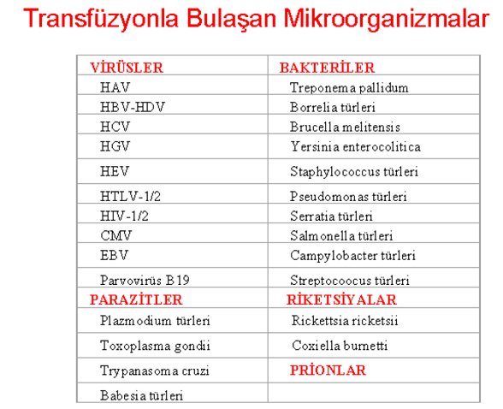
ENFEKSİYÖZ
Haftalık Akış

Slide 41
Haftalık Akış
Rutin uygulamalar
Bugün ülkemizde yasal olarak bağışçı kanlarına uygulanan zorunlu tarama testleri : HBsAg, Anti-HCV, Anti-HIV-1/2, VDRL-RPR
Bakteriyel Kontaminasyon
Görülme Sıklığı: %0,2-0,5’tir .Ciddi ve fatal seyirli reaksiyonlara neden olabilir.
Gram (-) kontaminasyonlarda tüketim koagülopatisi ve böbrek yetersizliğine kadar varan tablolar görülebilir.

Slide 42
Haftalık Akış
Titreme, ateş, karın ağrısı, hipotansiyon ile ortaya çıkar.
Bakteriyel kontaminasyon riski:
Bağışçıda bakteriyemi
Kan komponentinin saklanma ortamıyla
Veriliş süresi (4 saati geçmemelidir)
yakından ilişkilidir…

Slide 43
Haftalık Akış

Slide 44
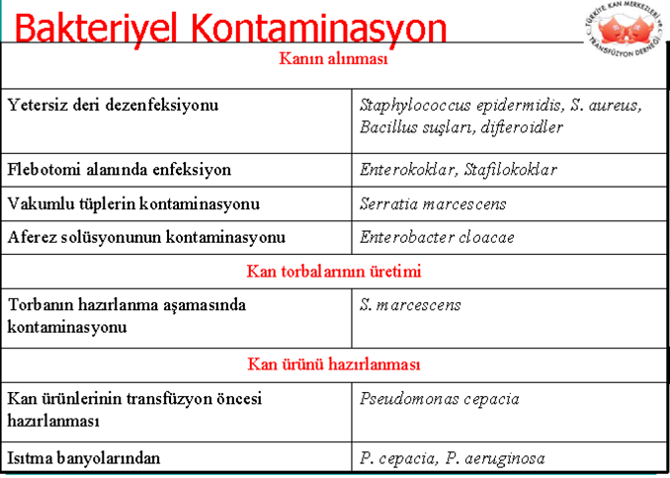
Haftalık Akış

Slide 45
Haftalık Akış
PRİONLAR VE KAN TRANSFÜZYONU
PRİON protein içeren küçük enfeksiyöz patojen
Özellikleri:
• Major patolojik değişiklikler sadece MSS’de görülür
• Tipik olarak kuluçka süreleri çok uzundur.
( Kuru’da 30 yıl)

Slide 46
Haftalık Akış
Progresif seyirlidir ve sonunda öldürücüdür
• Nörolojik değişiklikler;
• Çok az inflamatuvar cevapla reaktif astrositoz
• Nöronlar içinde vakuoller ve süngersi değişiklikler
• Nöron kaybı
• Amiloid plaklar

Slide 47
Haftalık Akış
İnsanlardaki prion enfeksiyonları
• Creutzfeldt-Jakob Hastalığı (sporadik ve ailevi)
• Gerstmann Straussler Hastalığı
• Ölümcül Ailevi İnsomnia
• Kuru

Slide 48
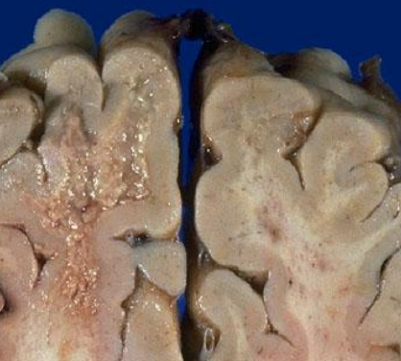
Haftalık Akış

Slide 49
Haftalık Akış
Ameliyat sırasında yapılan homolog kan transfüzyonunu enfeksiyon riskini ;
1 ünite için %1
2 - 4 ünite için %20
5 - 8 ünite için %50
9 ünitenin üzerindeki transfüzyon için ise %69 oranında arttırır

Slide 50
HASTA KAN YÖNETİMİ
Haftalık Akış
Kan kaynaklarını daha etkili bir şekilde yönetme stratejileri akılcı yaklaşımlar kullanılmasını içerir.
İyatrojenik Kan Kaybını Azaltan Yöntemler
Kanamayı Azaltan Sistemik İlaçlar

Slide 51
Haftalık Akış
Cerrahi ve Anestezik Teknikler
Cerrahi teknik: Kılavuzlarda hemostazın sağlanması için öngörülen elektrokoter, argon ışın koagülasyonu, dokulara saygılı ve özenli cerrahi v.b.
Anestezi teknikleri: Hipotansif anestezi, rejiyonel anestezi uygulamaları sayılabilir

Slide 52
Haftalık Akış
Ameliyattan 3-5 hafta önce başlayarak haftada bir ünite kan alınması tekniği
Akut normovolemik hemodilusyon: önemli kanama beklenen hastalarda operasyondan hemen önce bir ünite kan alınmasını ve yerine hücresiz sıvı verilmesi

Slide 53
Haftalık Akış
Eritropoiyezi Uyaran İlaçlar :Eritropoiyetin
Topikal hemostazik Ajanlar
Ototransfüzyon Cihazı Kullanımı
MECC Sistemler
MUF

Slide 54
Haftalık Akış
Hasta kan yönetimi uygulanan ve uygulanmayan hastalarla karşılaştırmalı yapılan bazı çalışmalarda kan transfüzyonunda,
mortalitede,
pnömomide,
sternal enfeksiyonda,
septisemide
oldukça anlamlı farklar saptanmıştır(kan yönetimi uygulanan hastalar lehine).

Slide 55
Haftalık Akış
Cerrahlar, perfüzyonistler, hemşireler, anestezistler, yoğun bakım birimi sağlık çalışanları, asistan hekimler, kan bankası çalışanları, kardiyologlar yani tüm sağlık profosyenellerini içeren çok disiplinli kan idaresi ekiplerinin oluşturulması kan transfüzyonunun sınırlandırılması ve perioperatif kanamanın azaltılmasında uygun bir yol olduğu düşünülmektedir.

Slide 56
Haftalık Akış
İntraoperatif kan koruma stratejilerinin temelini cerrahi prosedür ve disseksiyon esnasında dikkatli ve agresif kanama kontrolü oluşturur.
Kesiler yapılırken oluşan kanamalar o sırada kontrol altına alınmalı, işlem sonrasına bırakılmamalıdır.

Slide 57
Haftalık Akış
Ekstrakorporal dolaşımda ve postoperatif dönemi de etkileyen kan kullanımının azaltılmasına yönelik stratejiler;
Mekanik yöntemler
Perfüzyon teknikleri
Farmakolojik yöntemler
Topikal ajanlar,
olmak üzere 4 ana başlık altında incelenebilinir.

Slide 58
Mekanik yöntemler ve perfüzyon teknikleri
Haftalık Akış
Ekstrakorporal Dolaşım Sistemi Modifikasyonları
Tubing hat uzunluklarını azaltmak ve çaplarını düşürmek…
Isıtıcı içinde olan daha küçük oksijenatör tercih etmek
Roller pompa yerine daha az prime volüm gerektiren sentrifugal pompa kullanmak…
Venöz kan akımı için kontrollü Vakum desteği kullanmak…

Slide 59
Haftalık Akış
Amaç: Prime volüm dolayısıyla hemodilüsyonu azaltmak
Dezavantaj: Daha küçük tüp ve oksijenatörlerin flow ve oksijenasyonu sınırlayabilmesidir.

Slide 60
Haftalık Akış
KPB sırasında kanın endotelize olmayan yüzeylerle ve hava ile temas etmesi sonucu ortaya çıkan sistemik enflamatuvar reaksiyon sendromu (SIRS) hastalarda morbidite ve mortaliteye neden olan en önemli yan etki olarak karşımıza çıkmaktadır.

Slide 61
Haftalık Akış
SIRS’ın dışında ya da SIRS ile ilişkili, hemodilüsyon, hemostatik sistemin fazla aktivasyonu ve kardiyopulmoner perfüzyon sisteminin mekanik etkilerine bağlı olarak koagülasyon faktörlerinin ve trombositlerin tükenmesi gibi diğer yan etkiler de mevcuttur ki bu etkiler, perioperatif dönemde kan transfüzyon ihtiyacını ciddi oranda arttırmaktadır.

Slide 62
Haftalık Akış
Mini Dolaşım Sistemleri(MECC Sistemleri)
Kardiyotomi rezervuarı olmayan daha küçük komponentlerden oluşur.
Kinetik venöz drenaj prensibi ve biyokompetibl yüzeylere sahiptir.
Öylelikle yabancı yüzey temas alanının azalır.

Slide 63
Haftalık Akış
Daha az prime ile hemodilisyon azalır.
kan-hava etkileşimi daha az
teorik olarak daha az eritrosit travması ile trombosit fonksiyonlarının daha iyi korunarak kanamanın daha az olacağı ileri sürülmektedir

Slide 64
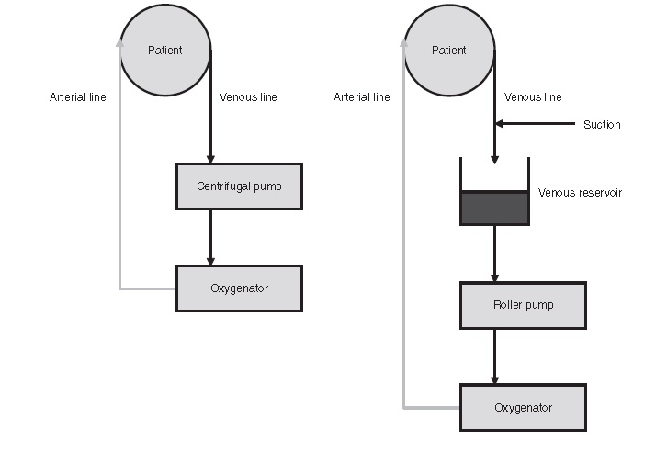
Haftalık Akış

Slide 65
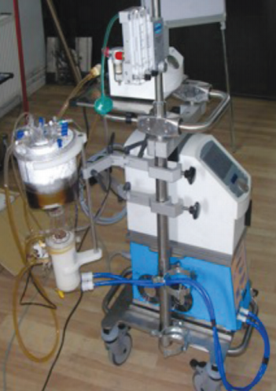
Haftalık Akış

Slide 66
Haftalık Akış
2018 yılında yayınlanan 2017 EACTS/EACTA erişkin kardiyak cerrahi girişimler için önerilen hasta kan yönetimi kılavuzunda MECC sistemi kullanımının ES transfüzyonu ihtiyacını azalttığı rapor edilmiş ve allojenik kan transfüzyonunu azaltmak amacıyla MiECC sistemi kullanımı “yapılması makuldür” olarak önerilmiştir.

Slide 67
Haftalık Akış
Cell-Salvage Teknikleri(kanıt1a)(ototransfüzyon)
Cell saver sistem operasyon esnasında cerrahi alanda toplanan heparinize kanın serum fizyolojik ile yıkanması, santrifuj edilerek eritrosit süspansiyonu olarak tekrar hastaya verilmesi işlemidir.

Slide 68
Haftalık Akış
Hastanın postoperatif hct düzeyinin arttığı ve homolog kan transfüzyonu gereksiminin azaldığı belirtilmektedir.
Aynı zamanda lökosit, heparin ve yağ embolilerinin de ortamdan uzaklaştırıldığı da gösterilmiştir.
Dezavantajları trombositlerin, plazma proteinlerin ve koagülasyon faktörlerinin de kaybedilmesidir.

Slide 69
Haftalık Akış
Son yıllarda Advancis (İngiltere) tarafından kullanıma sunulan HemoSep® ile sistemde santrifüj yerine torba içinde dakikada yaklaşık 120 kez sallama ile membranlar sisteminden kanın temizlendiği gösterilmiştir.
Bu sistem ile trombositlerin, albuminin ve fibrinojenin düzeylerinin istatistiksel olarak diğer sistemlere göre belirgin yüksek olduğu bildirilmiştir.

Slide 70
Haftalık Akış
Biyo-uyumlu CPB devreleri
Biyo-uyumlu CPB devrelerinin kullanılması, kan korunumu programının bir parçası olarak düşünülebilir(hem SIRS’ı azaltır hemde pıhtılaşma faktörleri korunur) .

Slide 71
Haftalık Akış
Ultrafiltrasyon
KPB’a sekonder gelişen hemodilüsyonun sınırlandırılması için bir seçenektir.
Ultrafiltrasyon, KPB devresinden gelen sıvı ve düşük moleküler ağırlıklı maddeleri filtre ederek hastaya geri verilebilecek proteinden zengin, konsantre tam kan üretir.

Slide 72
Haftalık Akış
Kardiyak cerrahide üç çeşit ultrafiltrasyon kullanılmaktadır
(1) KPB esnasında kullanılan , ancak sonrasında durdurulan geleneksel ultrafiltrasyon;

Slide 73
Haftalık Akış
(2) Modifiye ultrafiltrasyon (MUF) mevcut kanüller kullanılarak KPB tamamlandıktan sonra çalıştırılır. Kardiyopulmoner bypassı sonlandırdıktan sonra hemodilüsyonu tersine çevirmek için yapılan hemokonsantrasyon tekniğidir.
Aortadan pompa yardımıyla alınan kanın ultrafiltrasyondan sonra venöz yoldan hastaya verilmesi ile gerçekleştirilir.

Slide 74
Haftalık Akış
(3)Sıfır dengeli ultrafiltrasyon (ZBUF)
Geleneksel ultrafiltrasyona benzer fakat kaybolan hacim kristalloid çözeltisi ile replase edilir.

Slide 75
Haftalık Akış
UF, plazma suyunun yarı geçirgen bir membran yoluyla tam kandan süzüldüğü bir işlemdir. Öncelikle plazma suyunun çıkarılması için bir yöntem olmasına rağmen, aynı zamanda kırmızı kan hücrelerinin, trombositlerin ve pıhtılaşma faktörlerinin hacmini dolaylı olarak arttırması için etkili bir kan koruma aracıdır.
UF sadece aşırı sıvıyı KPB devrelerinden uzaklaştırmak için kullanıldığında hemokonsantrasyon olarak adlandırılmıştır.

Slide 76
Haftalık Akış
KPB sırasında UF, aşırı hemodilüsyonu azaltmada, Hct’i arttırmada ve hemostatik dengenin yeniden sağlanmasında oldukça etkin olmuş ve geniş kullanım alanı bulmuş bir hemokonsantratör tekniktir.
Birçok çalışmada postoperatif kanama ve allojenik kan ürünü transfüzyonunda azalma sağladığı gösterilmiştir.

Slide 77
Haftalık Akış
Bu etkisinin yanı sıra UF’nin bazı tiplerinin dolaşan sitotoksik ve proenflamatuvar mediyatör miktarında da azalma sağladığına dair veriler mevcuttur.

Slide 78
Haftalık Akış
KPB’a başlamadan önce sistem içerisindeki havayı çıkarmak amacıyla prime solüsyonu ile doldurulmalıdır. Erişkin hastada yaklaşık 1650 ml olan prime solüsyonu dolaşıma karışır ve bu solüsyon normovolemik hemodilüsyona neden olur.
Hemodilüsyon, başta eritrositler olmak üzere kanın şekilli elemanlarında azalmaya yol açar ve hemodilüsyonel anemi nedeniyle kanın oksijen taşıma kapasitesinin azalmasına neden olur.

Slide 79
Haftalık Akış
Hemodilüsyonel aneminin istenmeyen etkilerinden korunabilmek için geliştirilen yöntemlerden bir tanesi retrograd otolog priming (ROP)’dir.
Bu yöntem ile KPB hatları hastanın kendi kanı ile doldurulur ve prime solüsyonu mümkün olan en az seviyeye indirilerek hemodilüsyon azaltılmaya çalışılır.

Slide 80
Haftalık Akış
Retrograd Otolog Priming (ROP)
Ekstrakorporal dolaşım sistemindeki kristalloid prime, hastanın kanıyla değiştirilir
Hasta heparinize ve kanüle edildikten sonra ekstrakorporal dolaşımda bir şant açılır, hastanın kanı sisteme drene olurken, kristalloid prime bu şant aracılığı ile bir torbaya veya ayrı bir rezervuara yönlendirilerek buradan dolaşıma girmesi engellenir.

Slide 81
Haftalık Akış
Güvenli olduğu ispatlanmıştır.
Hemodilüsyon ve olumsuz etkilerinden korunulur
Operasyon sürecinde eritrosit transfüzyon ihtiyacı önemli oranda azalır
Genel olarak hastanın volümü azalacağından ortalama arteryel basıncı uygun seviyelerde tutmak için adrenalin gibi farmakolojik destekler gerekebilir.

Slide 82
Haftalık Akış
Perfüzyon sonlandırıldıktan sonra torbalanan prime solüsyonunun sisteme yeniden verilerek sistemdeki hasta kanının hastaya gönderilmesi, oksijenatör ve tubing set içerisinde hasta kanı bırakılmamasının hedeflendiği işleme Antegrad Otolog Prime (AOP) denilmektedir.
AOP işlemi aort kanülünden ya da venöz kanülden sağ atriyuma verilebilir.
AOP ve ROP hemodilüsyonun azaltılmasına yönelik uygulanabilen basit, ucuz ve etkili yöntemlerdir.

Slide 83
Haftalık Akış
Yapılan metaanalizlerde ROP yönteminin kan transfüzyon ihtiyacını istatistiksel olarak anlamlı derecede azalttığı gösterilmiştir.
ROP ve AOP yöntemlerinin kan transfüzyonlarını azaltmak amacıyla kan koruma yöntemleri arasında kullanılması 2017 EACTS/EACTA kılavuzunda “yapılması makuldür” olarak önerilmiştir.

Slide 84
Farmakolojik Yöntemler
Haftalık Akış
İntraoperatif kan idaresi amacıyla kullanılan ilaçlar
Lizin analogları —epsilon-aminokaproik asit (Epsamin) ve traneksamik asit (Transamin)—toplam kan kaybını azaltıp, kardiyak prosedürler sırasında kan transfüzyonu ihtiyacı olan hasta sayısını düşürür ve kan korunumu için endikedirler (Kanıt düzeyi : IA).

Slide 85
Topikal Ajanlar
Haftalık Akış
Anastomoz kapanma veya baskı sağlayan hemostatik ajanlar
Lokalize kompresyon uygulayan veya yara kapanması sağlayan topikal hemostatik ajanlar, çok çeşitli kan idaresi programının bir parçası olarak anastomoz bölgelerinde lokal hemostazı sağlamak amacıyla düşünülebilir (Kanıt düzeyi : II C).
Helistat
surgycell

Slide 86
Haftalık Akış
Topikal antifibrinolitik çözeltiler
KPB sonrasında cerrahi yaranın üzerine dökülen antifibrinolitik ajanlar, KPB kullanılan kardiyak ameliyatlardan sonra göğüs tüpü drenajını ve transfüzyon gereksinimlerini sınırlandırmak için kullanılabilir(Kanıt düzeyi: IIB).

Slide 87
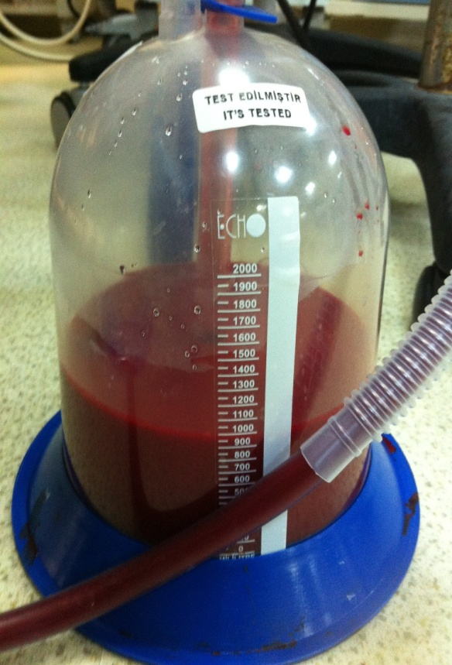
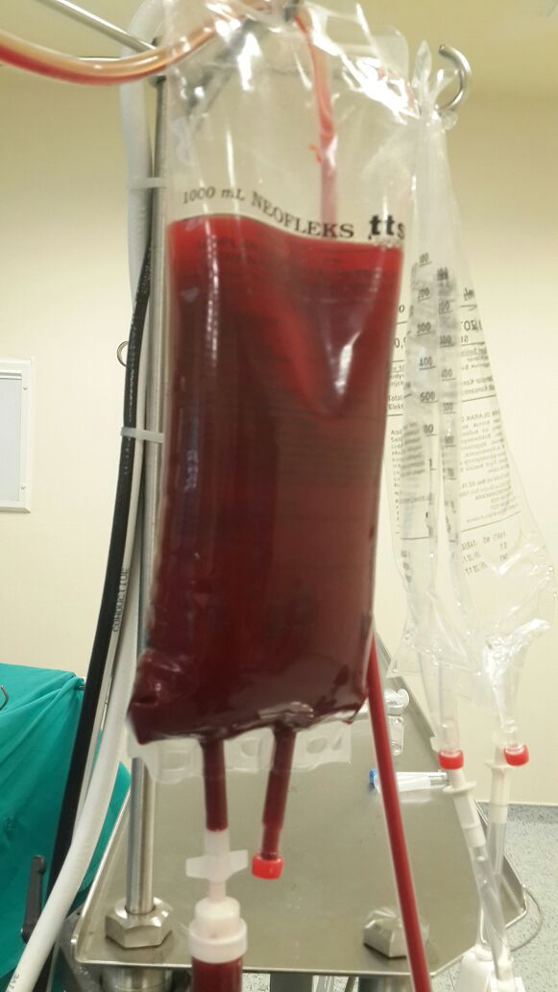
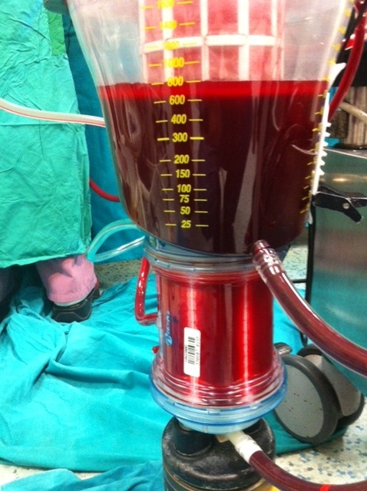
POMPA HATLARINDA KALAN KAN
Haftalık Akış

Slide 88
Kan Geri Kazanma Girişimleri
Haftalık Akış
Kan transfüzyonlarını azaltmak için kardiyopulmoner bypass işlemi sonrasında kalan pompa kanını bir şekilde kazanıp hastaya geri vermek konusunda görüş birliği oluşmuştur.

Slide 89
Haftalık Akış
Kardiyopulmoner bypass sonrası homolog (bağışçıdan alınan) eritrosit suspansiyonu transfüzyonlarını azaltmak için pompadan kazanılan kanın doğrudan verilmesi yerine yıkanma işleminden geçirilerek verilmesi uygundur .

Slide 90
Başvurulan Kaynaklar

Slide 91
gelisimedu
igugelisim

